Slide 1







+
毕太维®
毕太维®
恩考芬尼胶囊
恩考芬尼胶囊
EGFR
GF
首个取得47.6个月mOS的BRAF^{V600E}突变转移性非小细胞肺癌治疗方案
显著降低了53%的疾病进展风险；解决了目录内靶向治疗严重发热问题
RAS
恩考芬尼
RAF
适应症 | 医保评审 | 说明
非小细胞肺癌 (恩考芬尼+贝美替尼) | 申请新增 | 恩考芬尼+贝美替尼同时申报
结直肠癌 (恩考芬尼+西妥昔单抗) | 受两家不同公司联合用药条件限制 | 鉴于西妥昔单抗不申报新增此联合适应症的特殊情况，该适应症暂不具备申报条件
贝美替尼
MEK
ERK
细胞生长与增殖失控
恩考芬尼联合贝美替尼
单独抑制BRAF可能通过ERK通路反向激活MAPK通路；联合使用MEK抑制剂可减轻这种效应
申报企业：皮尔法伯（上海）医疗科技有限公司

Slide 2
药品信息
恩考芬尼+贝美替尼治疗BRAF^{V600E}突变型转移性非小细胞肺癌，建议参照药为达拉非尼+曲美替尼
通用名 | 恩考芬尼胶囊 | 规格 | 75mg
说明书适应症 | 恩考芬尼联合贝美替尼治疗BRAF^{V600E}突变型转移性非小细胞肺癌（NSCLC）成人患者。
申报类别 | 基本医保目录
用法用量 | 恩考芬尼每次450mg（6粒*75mg），每日1次。 贝美替尼每次45mg（3片*15mg），每日2次。
中国获批时间 | 2026年5月25日已完成CDE技术审评
全球首次上市 时间及国家 | 2018年6月27日（黑色素瘤），美国 2023年10月11日（NSCLC），美国
大陆地区同通用名药品上市情况 | 独家药品，核心专利处于保护期内
参照药品 | 达拉非尼+曲美替尼
参照药品 选择理由 | 相同适应症：BRAF^{V600E}突变型转移性NSCLC 相同作用机制：BRAF抑制剂+MEK抑制剂 相同给药途径：均为口服给药 相同指南推荐：国内外权威指南一致推荐 证据可比：临床试验基线相似，可做高质量间接比较
恩考芬尼+贝美替尼与参照药相比的优势 | 疗效更好 ¹ 疾病进展风险显著降低了53% 安全性更优 ¹ 严重不良事件 (SAE) 发生比值显著降低了65% 价值评级建议 改进
Planchard, D et al. ESMO open vol. 11,2 (2026): 106051

Slide 3
疾病信息
BRAF^{V600E}突变罕见，预后差，化/免、现有靶向药治疗获益有限，恩考芬尼+贝美替尼双靶治疗将ORR提升至75%，彻底改变了BRAF^{V600E}mNSCLC治疗格局
中国BRAF^{V600E}突变转移性NSCLC年新发患者数估算¹⁻⁷
化疗
1970~2015
免疫治疗
2015~2020
1970-1990年代， 第一代、第二代、第三代化疗药物相继出现，用于肺癌治疗。⁸
2015 FDA批准首个程序性死亡受体（PD-1）抑制剂用于晚期NSCLC。⁸
140489万
75.13/10万人
1
2
2025年底中国总人口
中国肺癌发病率
ORR 29%
mPFS 4.1个月
ORR 24-52%
mPFS 10.5个月
85%
0.96-1.60%
4
3
靶向治疗
2015~至今
NSCLC在肺癌中占比
BRAF^{V600E} 突变占比
恩考芬尼+贝美替尼
ORR 75% vs 33-64%
mPFS 30.4个月，延长了17.5个月
2015 FDA批准首个BRAF抑制剂用于BRAF^{V600E}突变型NSCLC，开启精准靶向治疗时代。⁸
52.7%
4485-7177人
6
ORR 33-64%
mPFS 5.2-12.9个月
5
确诊时为转移性的占比
年新发目标患者总数
2025年国民经济和社会发展统计公报 https://www.stats.gov.cn/sj/zxfb/202602/t20260228_1962662.html
Han B, et al. Cancer incidence and mortality in China, 2022. J Natl Cancer Cent.2024;4(1):page.
Ⅳ期原发性肺癌中国治疗指南（2026版）[J]. 中华肿瘤杂志, 2026, 48(1): 1-43.
Jia B，et al. EBioMedicine. 2025;114105652.
Mazieres J，et al. Ann Oncol. 2020;31(2):289-294.
Lin Q，et al. J Transl Med. 2019;17(1)298.
张茜敏.非小细胞肺癌TNM分期与中医证型及凝血、炎症指标的相关性分析[D].广西中医药大学,2023.
Planchard D, et al. NPJ Precis Oncol. 2024 Apr 16;8(1):90.

Slide 4
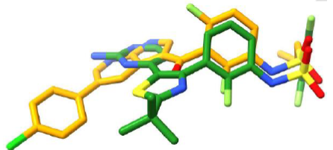
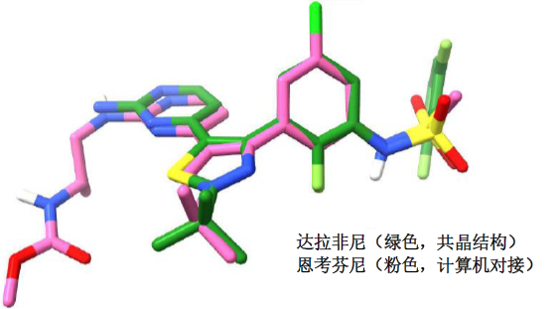

有效性 1
恩考芬尼分子结构的双位点占据机制赋予其独特的药学优势，驱动更优的临床疗效
① 分子结构演化：恩考芬尼是集两代药物疗效优势于一身的"进化版"
维莫非尼（第一代）
达拉非尼（第二代）
恩考芬尼（双位点）
维莫非尼 (棕色，4个芳香环）
达拉非尼 (绿色，4个芳香环）
恩考芬尼 (粉色，3个芳香环）
占据延伸铰链区
未占据核糖位点
→ 靶点驻留时间T1/2 = 0.5 h
占据核糖位点
未占据延伸铰链区
→靶点驻留时间T1/2 = 2 h
占据核糖位点
占据延伸铰链区
→靶点驻留时间T1/2 >30 h，
是达拉非尼的15倍
② 理化性质与ADME优势：恩考芬尼独特的分子设计有助于降低毒性风险并改善临床耐受性
更利于口服吸收
芳香环更少 → 水溶性更高
更充分持久的BRAF抑制
血浆蛋白结合率更低 → 游离药物更多
降低长期脱靶风险
代谢更简洁 → 药效学可预测
结论：双位点占据带来的超长靶点驻留、最低脱靶毒性及最强抑制MAPK矛盾性激活，是恩考芬尼+比美替尼在NSCLC中实现更优疗效（mOS 47.6个月 vs 17.3个月）的核心药学机制基础
Clin Cancer Res 2017, 23(18):5339-5348; Oncotarget 2016;7:30453-60; Pharmacol Res Perspect 2023;11:e01140; Pharmacological Research 2025, 216, 107723; Planchard D et al. ESMO Open 2026;11(2):106051

Slide 5
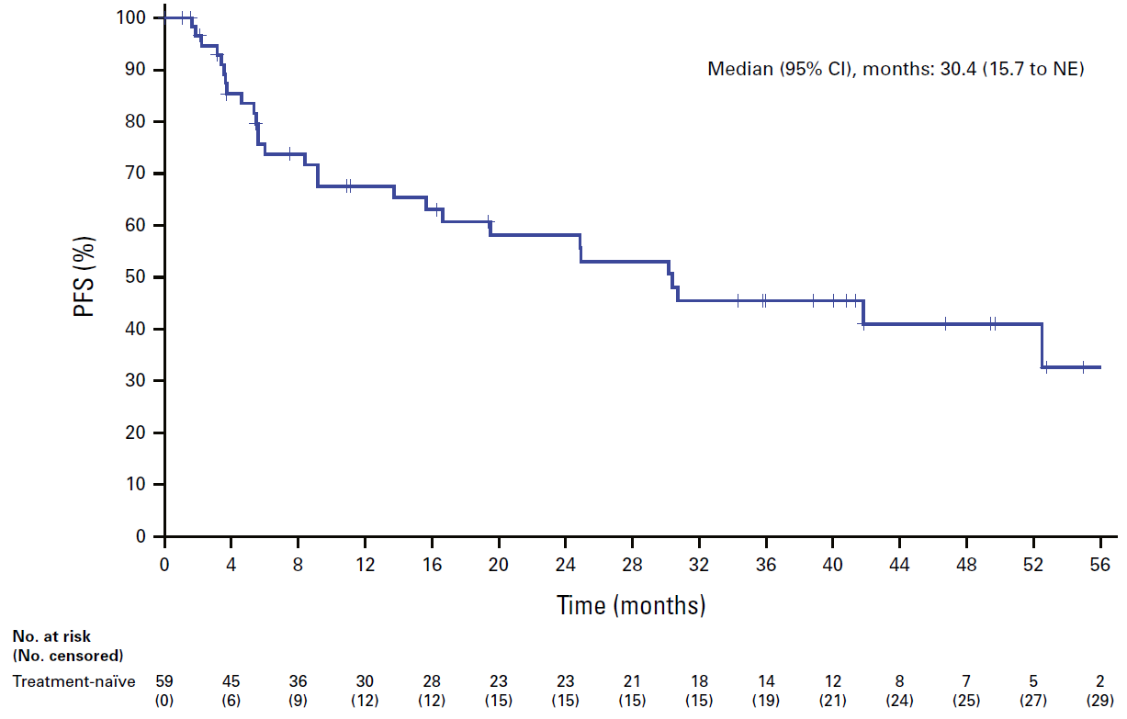
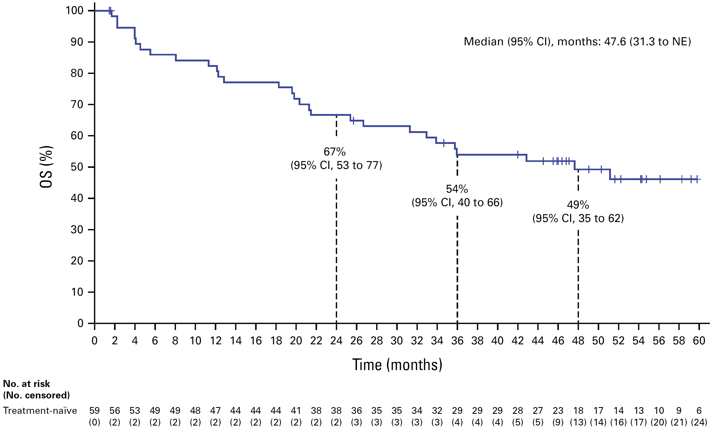
有效性 2
恩考芬尼+贝美替尼是BRAF^{V600E}突变NSCLC靶向治疗新标杆，初治患者ORR为75%，mPFS为30.4个月，mOS为47.6个月
恩考芬尼+贝美替尼国际多中心II期单臂临床试验 PHAROS 初治患者（n=59)，客观缓解率（ORR）75%¹
mPFS 30.4 个月（95% CI, 15.7-NE）
mOS 47.6 个月（95% CI, 31.3-NE）
PFS (%)
OS (%)
靶向治疗 | 临床试验 | 初治 患者数 | ORR (95% CI) | mPFS (月, 95% CI) | mOS (月, 95% CI) | mDOR (月)
恩考芬尼+贝美替尼¹ | PHAROS | 59 | 75% (62-85) | 30.4 (15.7-NE) | 47.6 (31.3-NE) | 40.0 (23.2-NE)
达拉非尼+曲美替尼² | BRF113928 | 36 | 64% (46-79) | 10.8 (7.0-14.5) | 17.3 (12.3-40.2) | 10.2 (8.3-15.2)
ORR
75%
mPFS
30.4
mOS
47.6
ORR: objective response rate; DOR: duration of response; CI: confidence interval; NE: not estimable
Johnson, Melissa L et al. Journal of clinical oncology : official journal of the American Society of Clinical Oncology vol. 43,35 (2025): 3706-3713.
Planchard D et al. 2022 Journal of Thoracic Oncology Vol. 17 No. 1: 103–115

Slide 6



有效性 3
国内外权威指南一致推荐恩考芬尼+贝美替尼用于一线治疗BRAF^{V600E}突变型转移性NSCLC
恩考芬尼+贝美替尼在中国上市前就已获得CSCO指南推荐¹⁻³
非小细胞肺癌诊疗指南2026
强烈推荐
优先推荐
III级推荐
BRAF^{V600} NSCLC一线治疗
临床获益程度评分更高 (1-5)
恩考芬尼+贝美替尼 : 达拉非尼+曲美替尼
3 分 : 2 分
BRAF^{V600E} NSCLC一线治疗
恩考芬尼+贝美替尼 是优先推荐之一
BRAF^{V600} NSCLC一线治疗
恩考芬尼+贝美替尼 在中国上市前就已获得III级推荐
Lee, S-H et al. ESMO open vol. 9,12 (2024): 103996.
NCCN Guidelines. Non-Small Cell Lung Cancer Version 5.2026
CSCO非小细胞肺癌诊疗指南2026

Slide 7
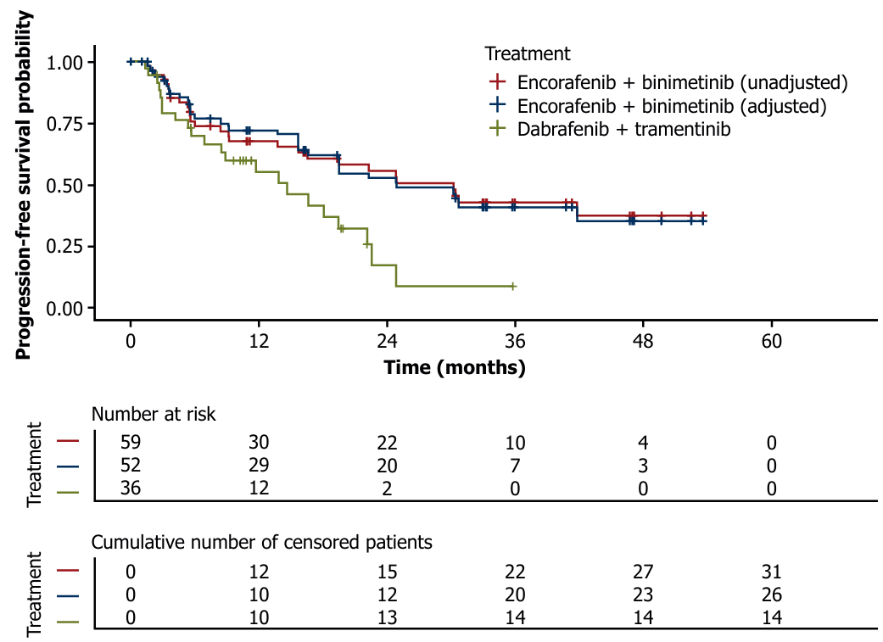
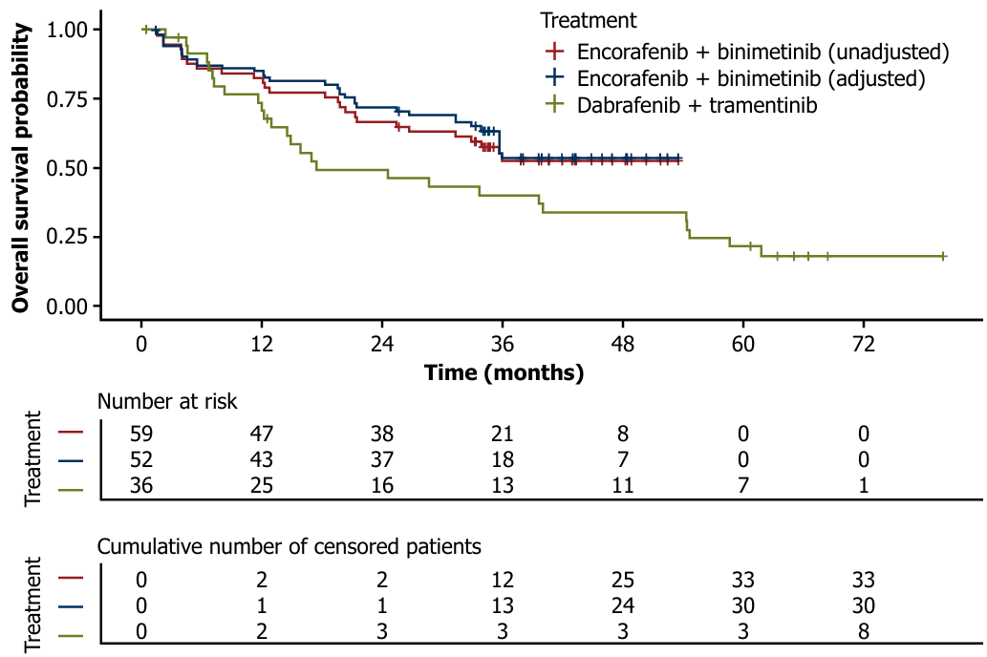
有效性 4
与目录内靶向治疗相比，恩考芬尼+贝美替尼显著降低了初治患者53%的疾病进展风险，具有提高总生存期及客观缓解率的趋势
恩考芬尼+贝美替尼
显著降低了53%的疾病进展风险¹
恩考芬尼+贝美替尼 (匹配调整前)
恩考芬尼+贝美替尼 (匹配调整后)
间接比较 (匹配调整) | 恩考芬尼+贝美替尼 (PHAROS) VS 达拉非尼+曲美替尼 (BRF113928) | 优势
mPFS HR (95% CI) | 0.47 (0.26-0.85); P = 0.01 | 显著降低53%的疾病进展风险
mOS HR (95% CI) | 0.55 (0.30-1.01); P = 0.06 | 有降低死亡风险的趋势
客观缓解率 OR (95% CI) | 1.81 (0.71-4.59); P = 0.21 | 有提升肿瘤缓解率的趋势
PFS %
达拉非尼+曲美替尼
高质量间接比较，疾病进展风险显著降低53%
时间（月）
恩考芬尼+贝美替尼 (匹配调整前)
恩考芬尼+贝美替尼 (匹配调整后)
OS %
达拉非尼+曲美替尼
HR：hazard ratio; OR：odds ratio；CI: confidence interval
时间（月）
Planchard, D et al. ESMO open vol. 11,2 (2026): 106051.

Slide 8
安全性
与目录内靶向治疗相比，治疗相关发热率更低，显著降低了65%的SAE
恩考芬尼+贝美替尼治疗相关发热发生率更低¹⁻²
恩考芬尼+贝美替尼显著降低了65%的严重不良事件(SAE) ³
反复/严重发热可能导致药物减量、中断或永久停药，影响疗效⁴
间接比较 (初治患者) | 恩考芬尼+贝美替尼 (PHAROS) VS 达拉非尼+曲美替尼 (BRF113928) | 优势
严重不良事件 (SAE) OR (95% CI) | 0.35 (0.14-0.85); P = 0.02 | SAE显著降低65%
发热
-48%
恩考芬尼+贝美替尼 vs 达拉非尼+曲美替尼 发生率>10%的治疗相关不良事件（AE）更少¹⁻²:
达拉非尼+曲美替尼
3-4级
恩考芬尼+贝美替尼
1-2级
SAE
-65%
Johnson, Melissa L et al. Journal of clinical oncology : official journal of the American Society of Clinical Oncology vol. 43,35 (2025): 3706-3713.
Planchard D, et al. J Thorac Oncol. 2022 Jan;17(1):103-115.
Planchard, D et al. ESMO open vol. 11,2 (2026): 106051.
黄硕涵 等 中国药学杂志2023 年8 月第58 卷第16 期
OR：odds ratio；CI: confidence interval

Slide 9

创新性
恩考芬尼与激酶双位点结合设计+双靶点双重抑制，更长解离半衰期和更短血浆消除时间，带来更长效靶点抑制和更低脱靶毒性，治疗窗更宽、耐受性更好
恩考芬尼创新分子结构设计优势¹：
双靶点双重抑制MAPK信号通路
恩考芬尼与激酶的核糖结合位点+延伸铰链区双位点结合更牢固，更长的解离半衰期，更短的血浆消除半衰期
达拉非尼只与激酶的核糖结合位点结合，与恩考芬尼相比解离半衰期更短
生长因子
RAS
创新点 | 恩考芬尼 | 达拉非尼 | 临床优势¹⁻³
解离半衰期长 | >30 小时 | 2 小时 | 更长时间靶点抑制
血浆消除半衰期短 | 3.5 小时 | 8 小时 | 降低脱靶毒性
较高的悖论指数(PI=EC₈₀/IC₈₀) | EC₈₀/IC₈₀=50 | EC₈₀/IC₈₀=10 | 治疗窗更宽，抑制肿瘤的同时避免悖论性ERK激活, 提升耐受性
BRAF抑制剂
恩考芬尼
RAF
MEK抑制剂
MEK
贝美替尼
ERK
双靶点双重抑制MAPK信号通路，降低脱靶毒性，更长时间靶点抑制，治疗窗更宽，悖论指数高，提升耐受性
恩考芬尼化合物设计差异化优势报告
Gregory J Riely, et al. Future Oncol. (2022) 18(7), 781–791
Adelmann, Charles H. et al. Oncotarget, 2016, 7(21), 30453−30460. doi:10.18632/oncotarget.8351

Slide 10
公平性1
恩考芬尼+贝美替尼弥补目录内靶向治疗的疗效和安全性短板；罕见突变靶点，患者人群少，对医保基金影响小；靶点明确，避免滥用，临床管理难度低
弥补疗效短板
弥补安全性短板
BRAF突变为非小细胞肺癌的不良预后因素之一，存在明确临床未满足需求。
恩考芬尼+贝美替尼在初治BRAF^{V600E}突变晚期NSCLC患者中，mOS延长至47.6个月，mPFS延长至30.4个月，这是迄今为止该类患者人群中报告的最长mOS和mPFS。
医保目录内NSCLC靶向治疗3-4级发热率为6%，临床管理难度大，本品3-4级发热率0%，弥补初治患者现有治疗的安全性短板
本品的SAE发生比值显著降低了65%
保障罕见突变患者用药需求
临床管理清晰便利
BRAF^{V600E}为罕见突变靶点，突变率约0.96-1.60%，新发患者人群少，年新发约4485-7177人，对基金影响小
优效替代目录内治疗方案，保障患者对延长生命的基本需求
BRAF为常规必检基因，靶点明确，适应症明确，目标患者清晰，临床管理难度低
口服给药，提高患者依从性及治疗便利性

Slide 11
恩考芬尼+贝美替尼是首个取得47.6个月mOS的BRAF^{V600E}突变转移性NSCLC
联合治疗方案，疾病进展风险显著降低了53%, 解决了现有靶向治疗显著发热问题
疗效显著
^{恩考芬尼+贝美替尼 vs 达拉非尼+曲美替尼}
安全性显著
^{恩考芬尼+贝美替尼 vs 达拉非尼+曲美替尼}
30.4 vs 10.8
mPFS，月
47.6 vs 17.3
mOS，月
8% vs 56%
所有级别发热率
-65%
SAE发生风险
分子结构设计创新
^{恩考芬尼 vs 达拉非尼}
对基金影响小
^{突变罕见，适应症明确，临床管理便利}
双位点结合
核糖位点+延伸铰链区
双靶点抑制
BRAF + MEK
0.96-1.60%
BRAF^{V600E}突变罕见
4485-7177
年新发患者数少

